Slide 1
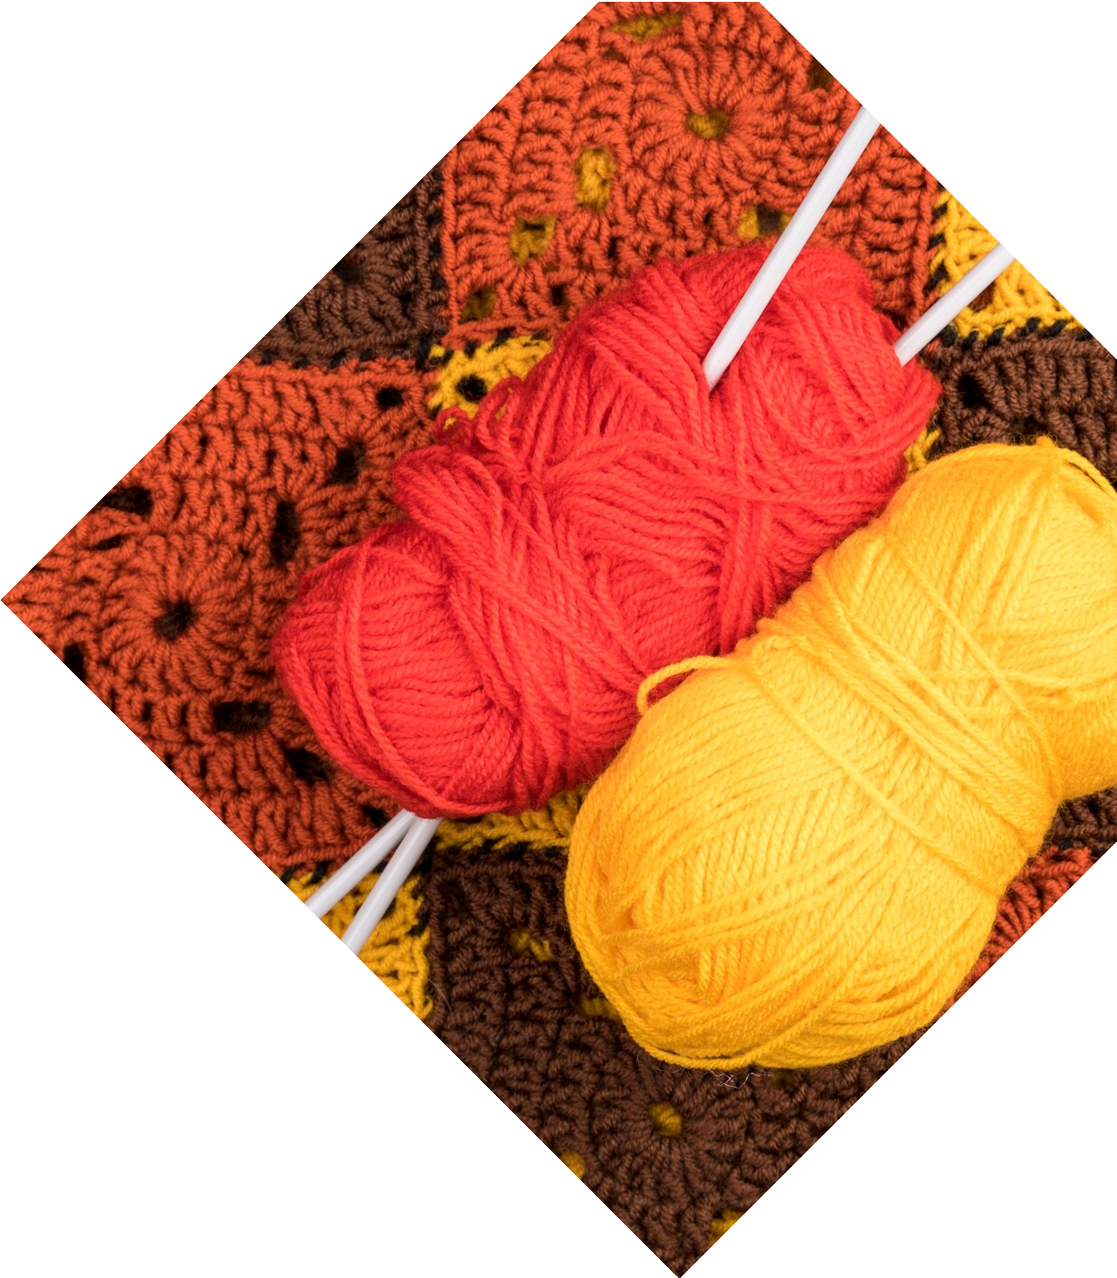
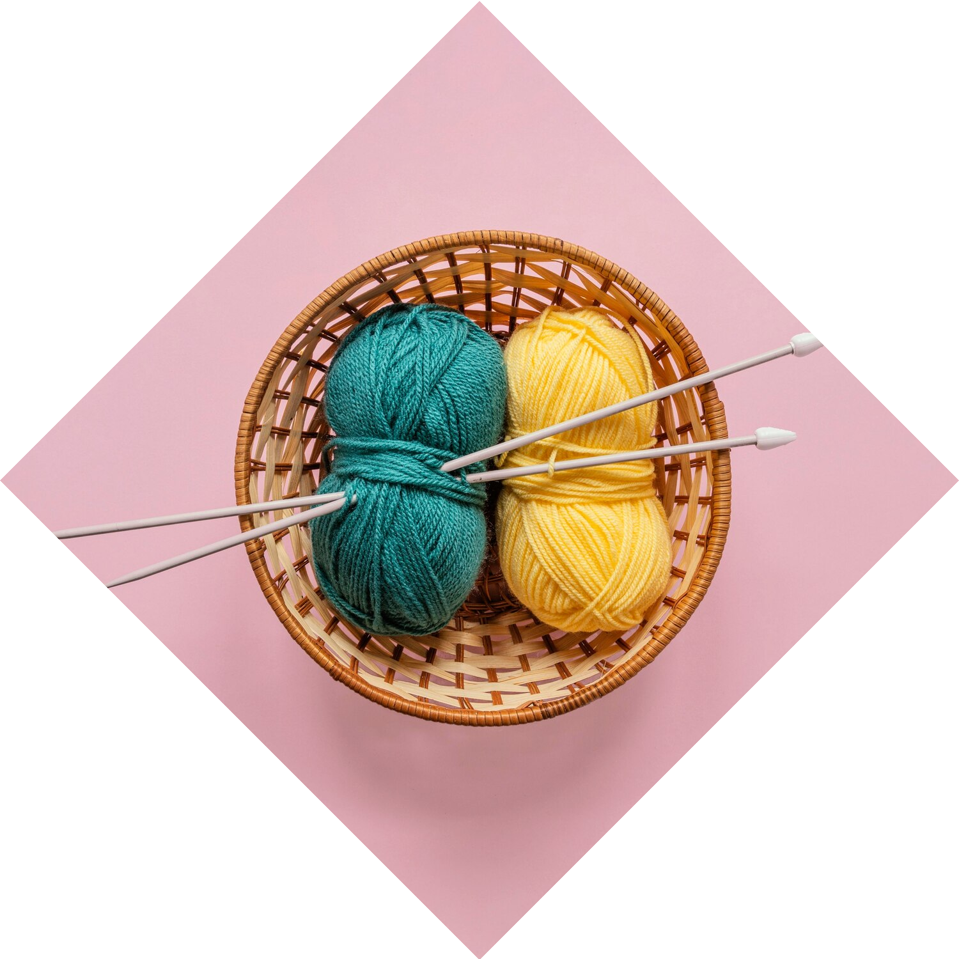
Магия подводного мира: творческий мастер-класс по вязанию скульптур

Slide 2
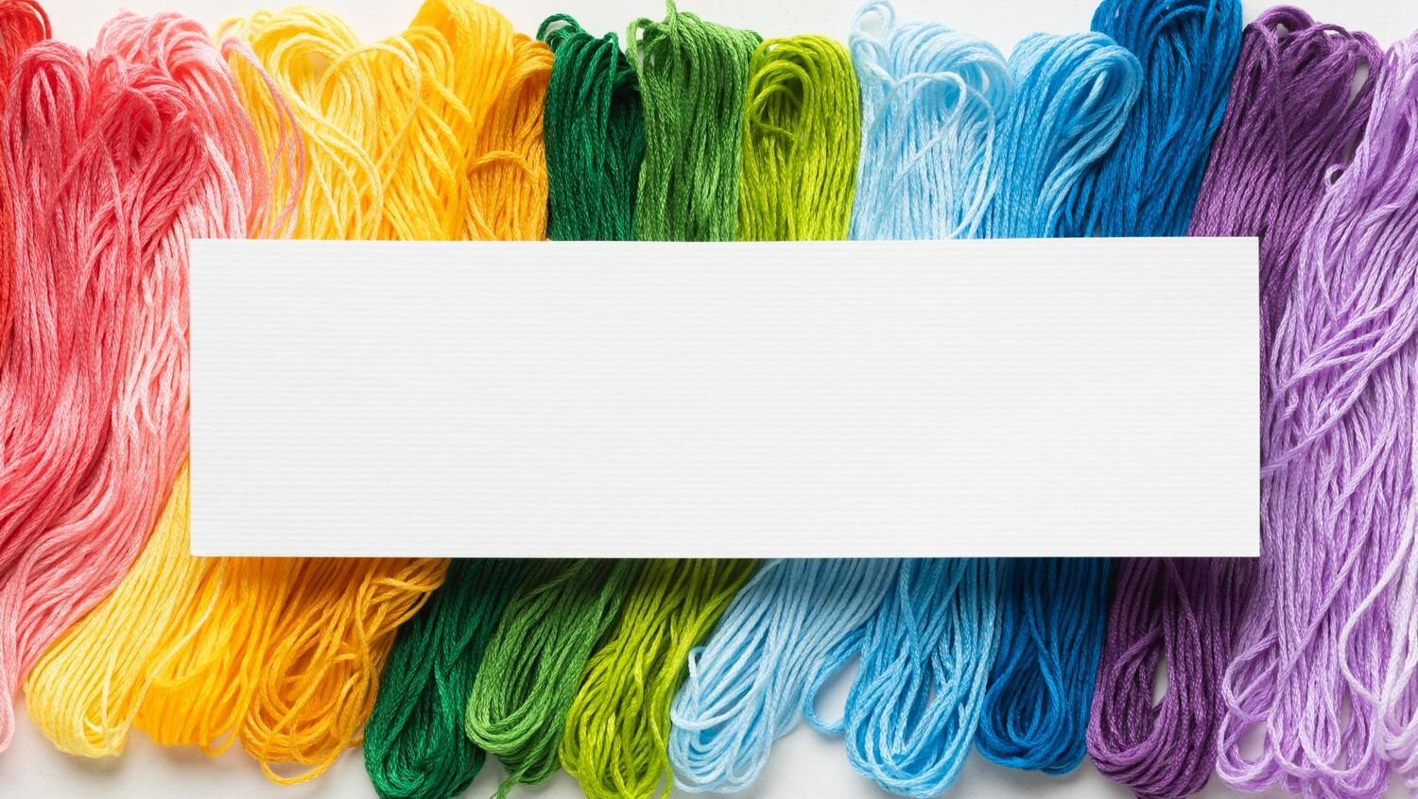


Введение
Добро пожаловать на
по вязанию скульптур! Давайте погрузимся в
и
создадим удивительные произведения! Приготовьтесь к увлекательному путешествию в мир .

Slide 3
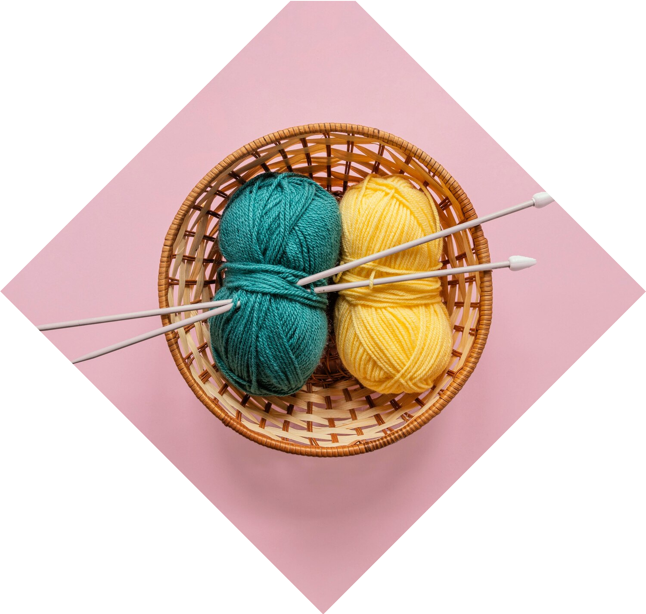



Выбор материалов
Для начала выберем и
. Важно
использовать материалы, которые подчеркнут
Пусть ваш выбор отразит
вашего творчества.
.

Slide 4
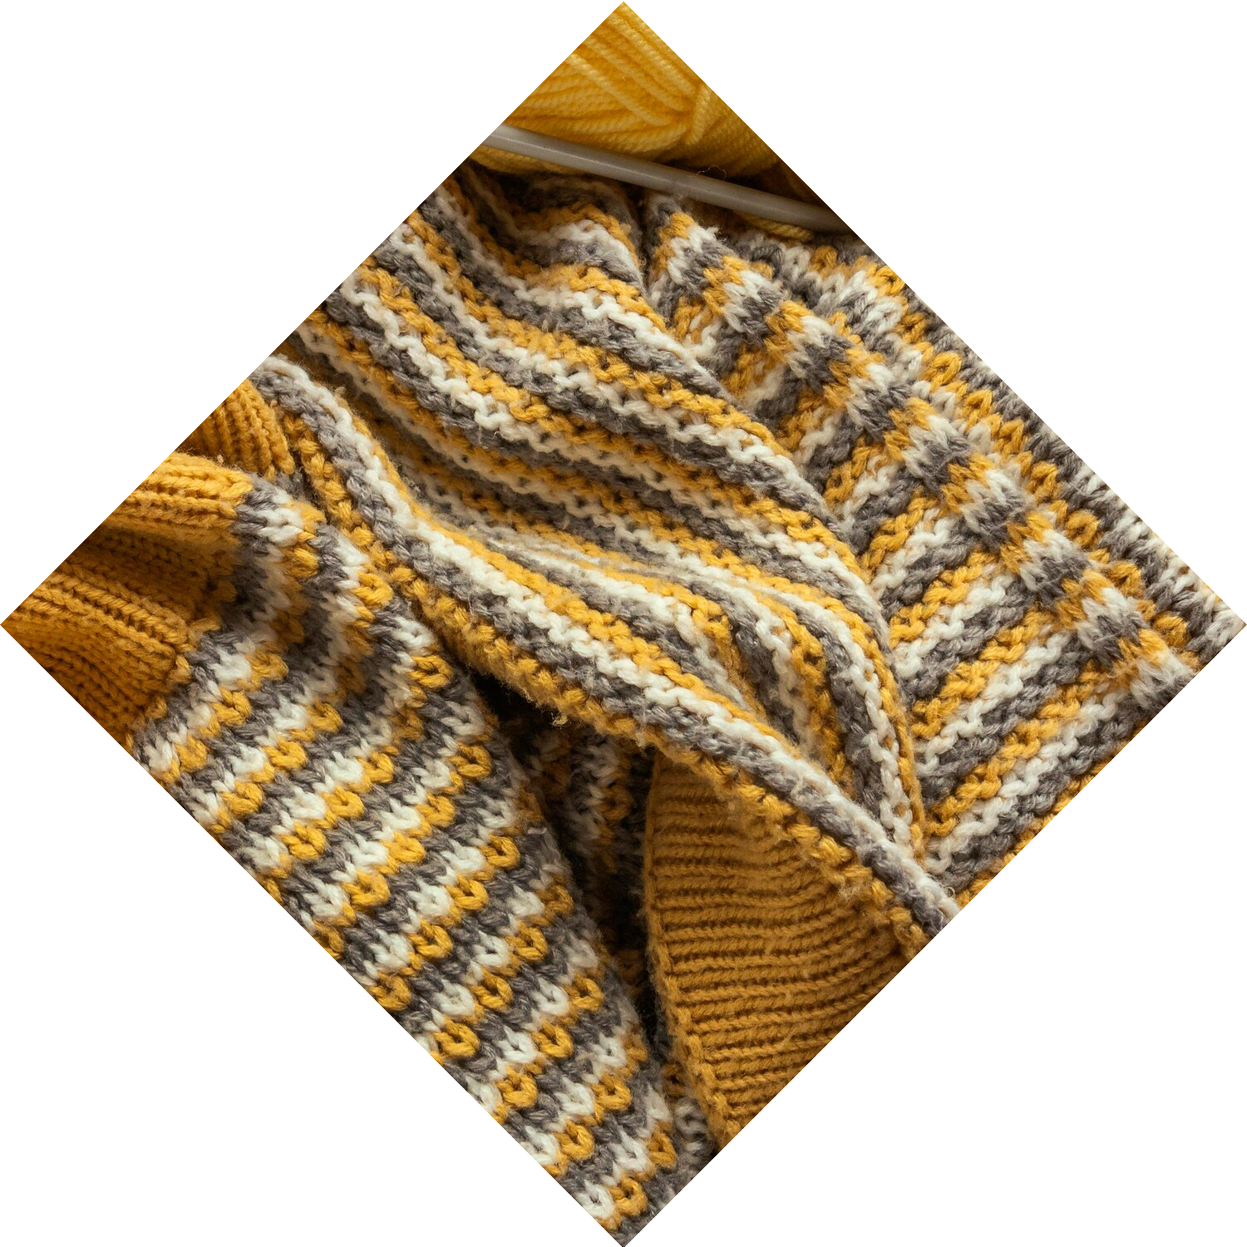


Изучение техники
Прежде чем приступить к созданию скульптуры, давайте изучим основные . Уверенное владение техникой позволит нам воплотить
в жизнь.
Погрузимся в мир
!

Slide 5
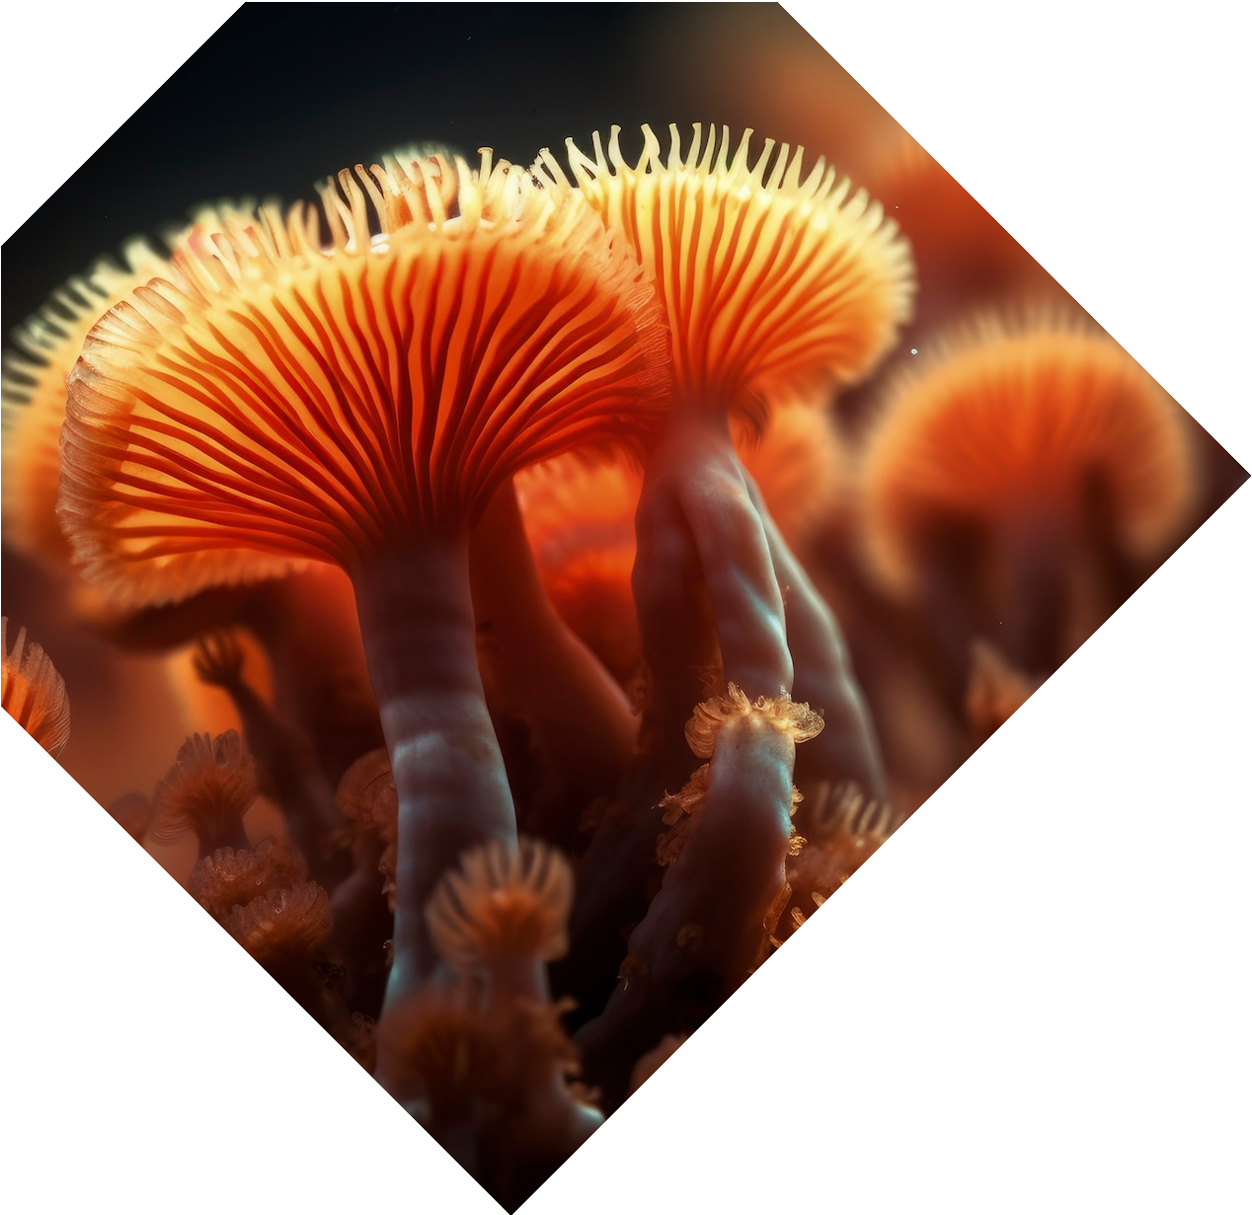

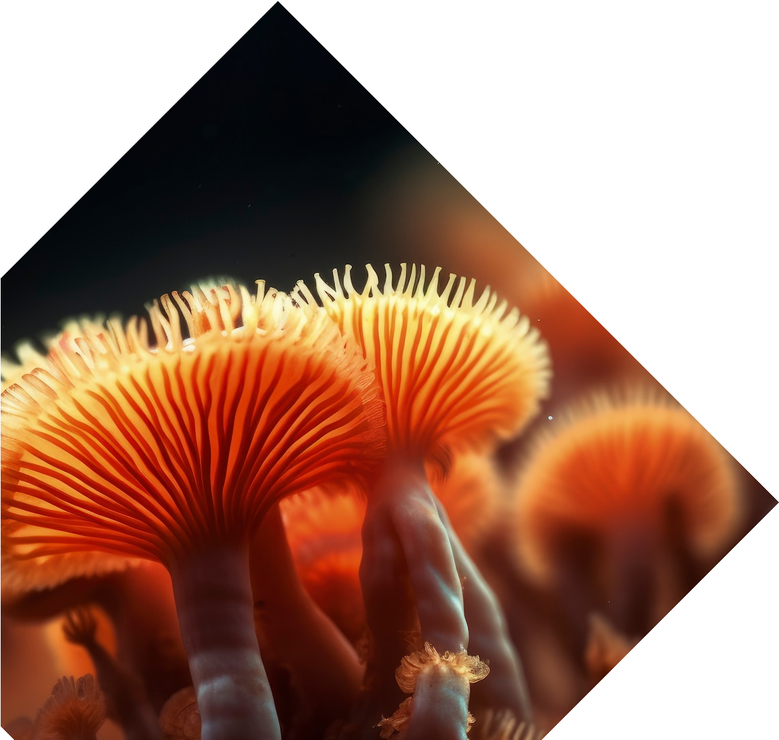
Инспирация из подводного мира
Давайте вдохновимся
. Исследуйте изображения морских созданий, растений и кораллов, чтобы получить
.
Позвольте фантазии вести вас в этом удивительном творческом процессе.

Slide 6
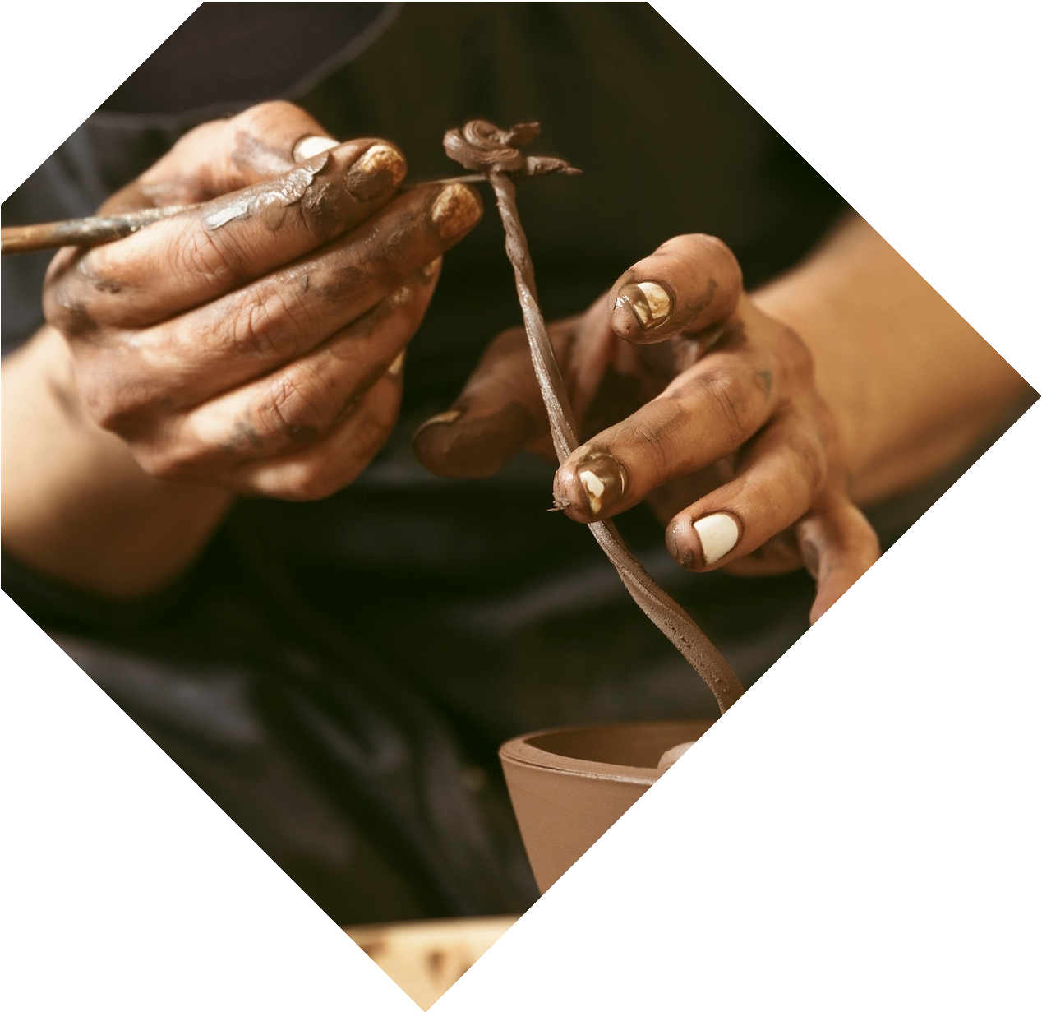


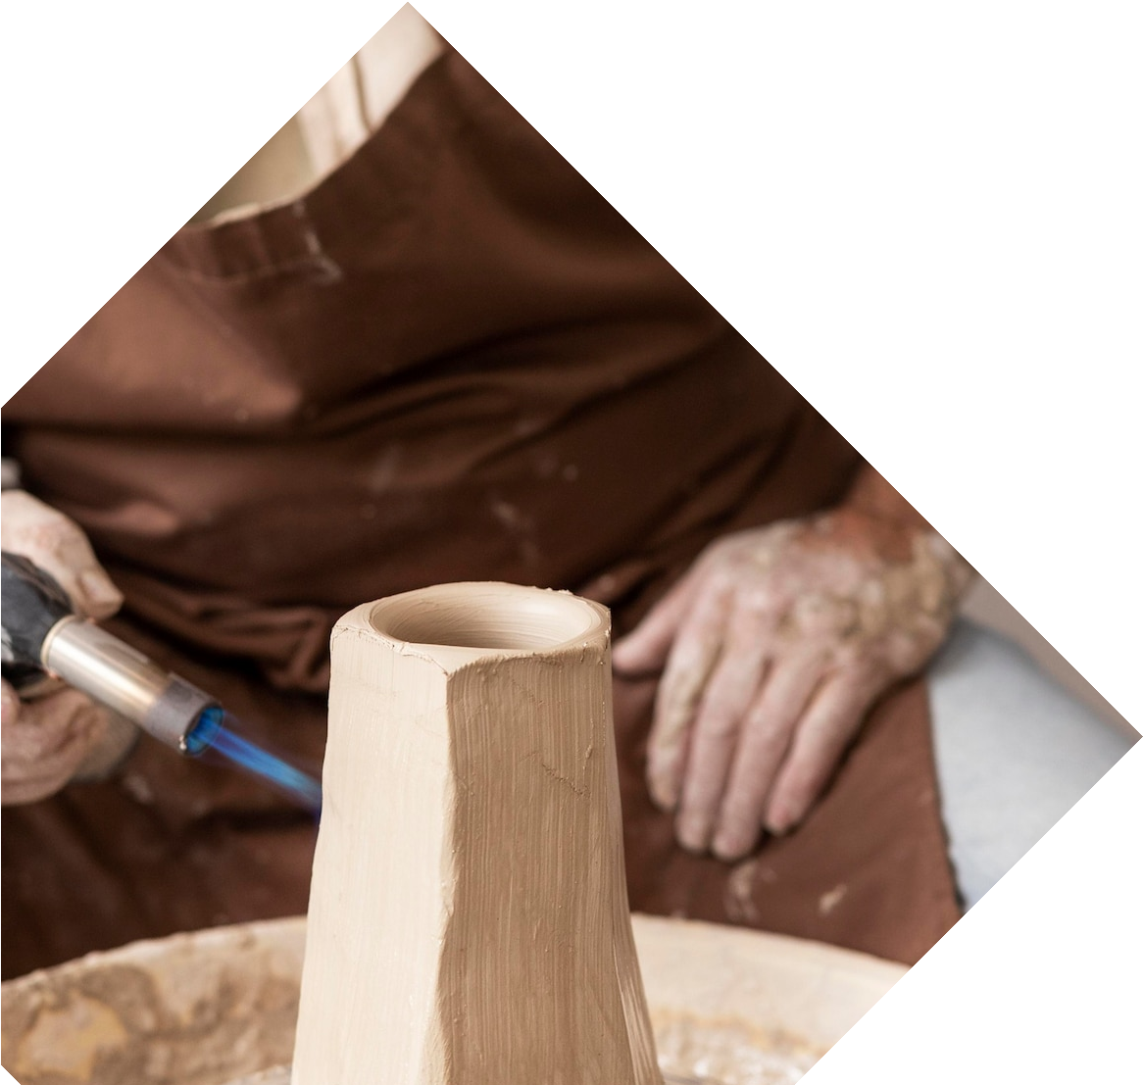


Начало творчества
Пришло время приступить к созданию! Давайте начнем формировать
, используя полученные
знания и .
Погрузитесь в процесс и наслаждайтесь каждым мгновением
.

Slide 7
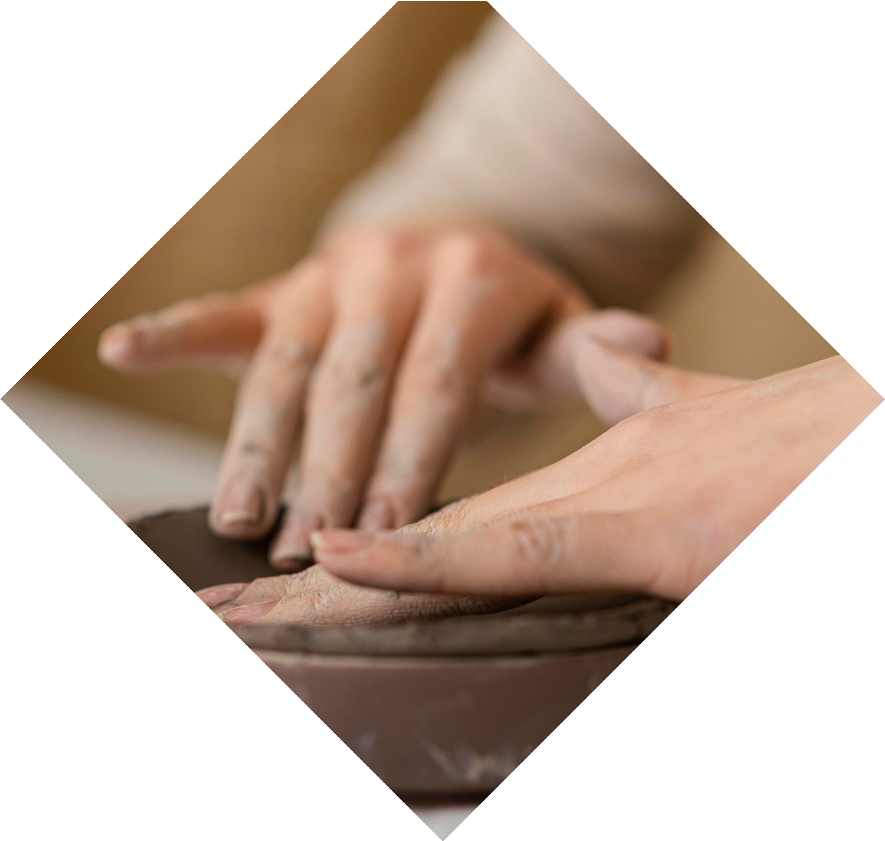

Эмоциональное вовлечение
В процессе создания скульптуры дайте волю своим .
Позвольте им влиять на форму и
структуру вашего произведения. Это позволит вам передать
в каждой детали.

Slide 8
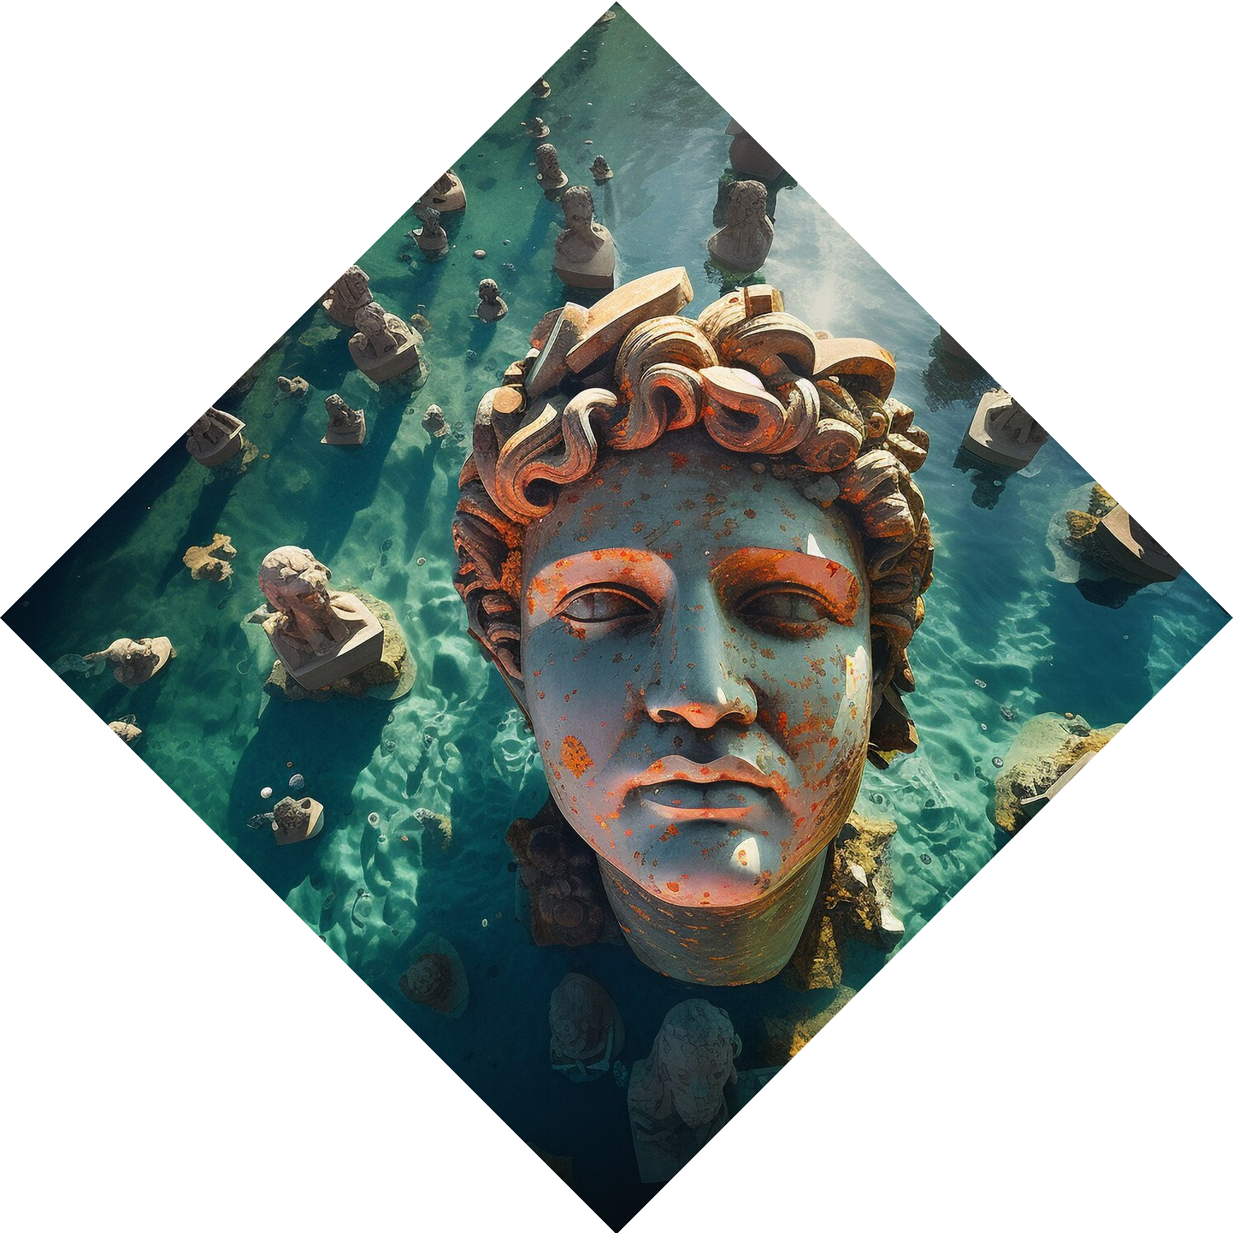
Финальные
штрихи
Последний этап - добавление
и
. Это придаст вашей скульптуре
.
Подчеркните
в каждой детали вашего
творения.

Slide 9
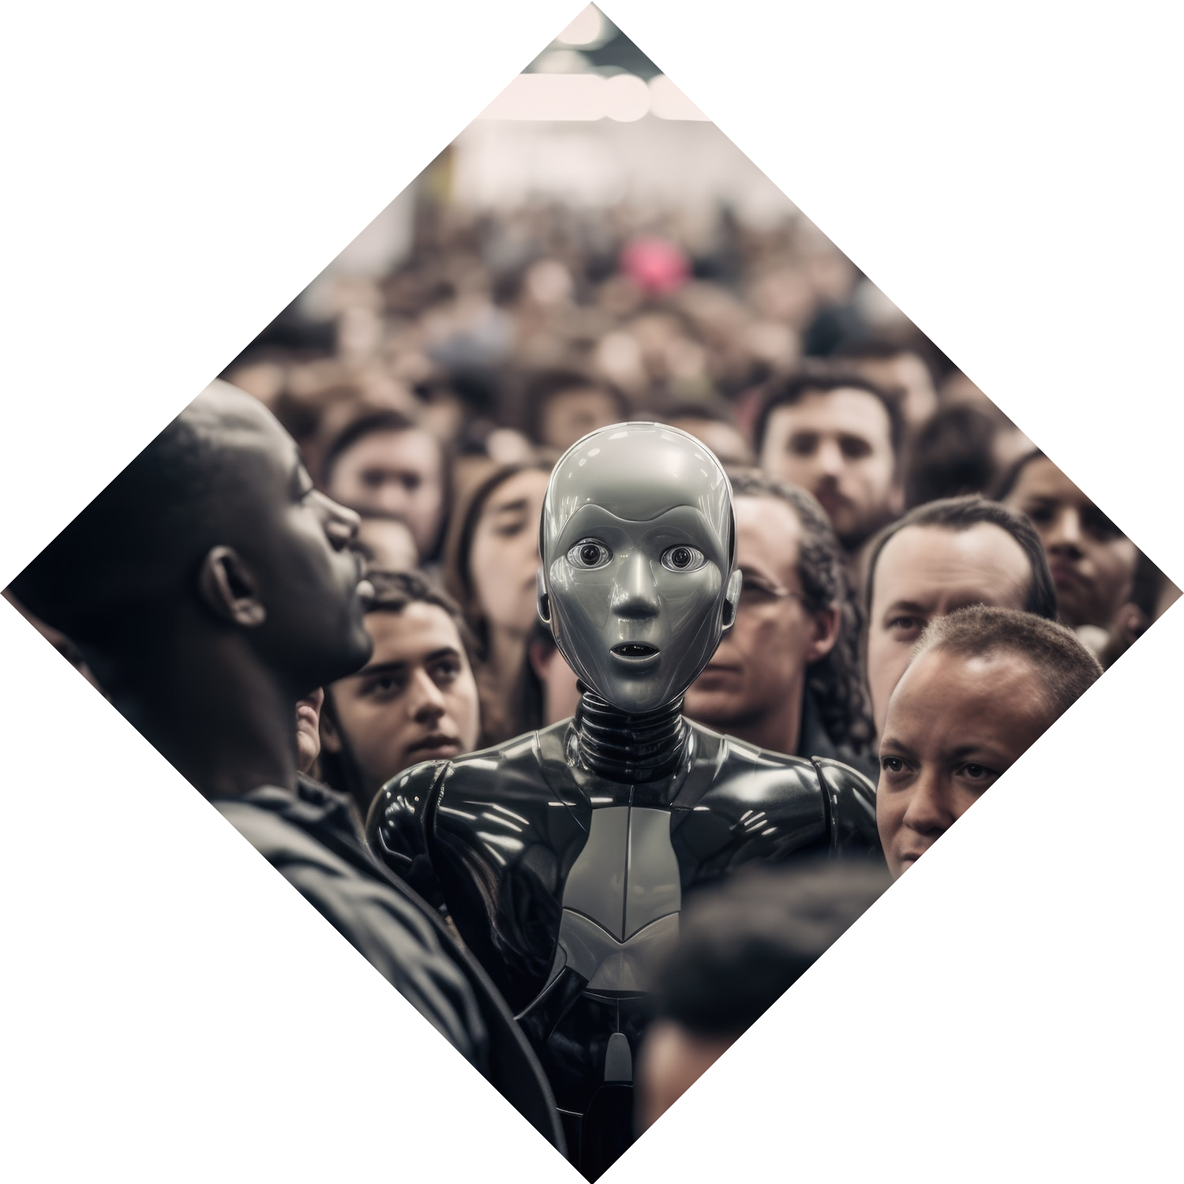



Вдохновение и творчество
Поздравляем с завершением нашего увлекательного мастер- класса! Надеемся, что вы нашли
. Пусть ваши скульптуры наполнят мир
подводного мира.

Slide 10
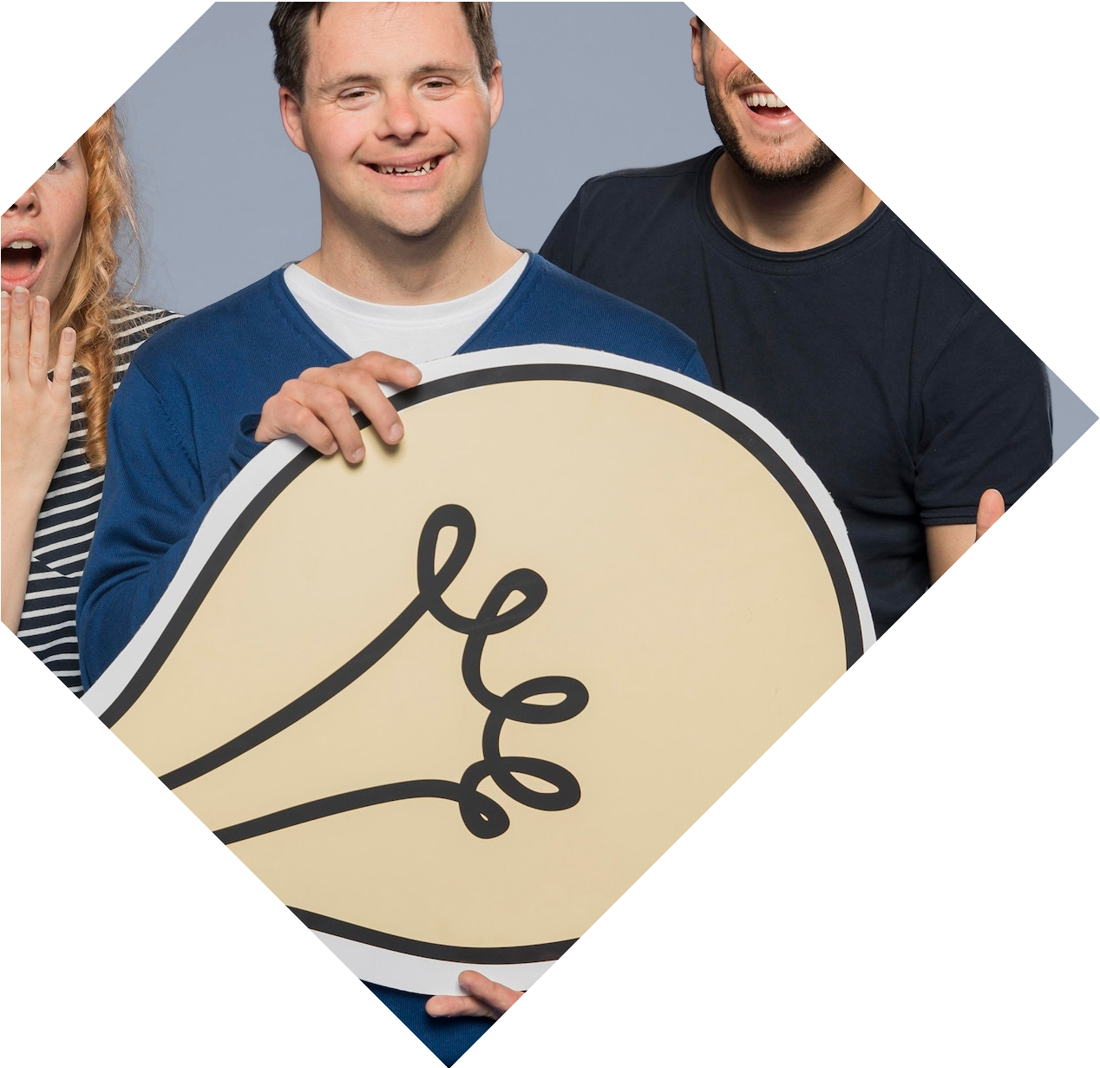
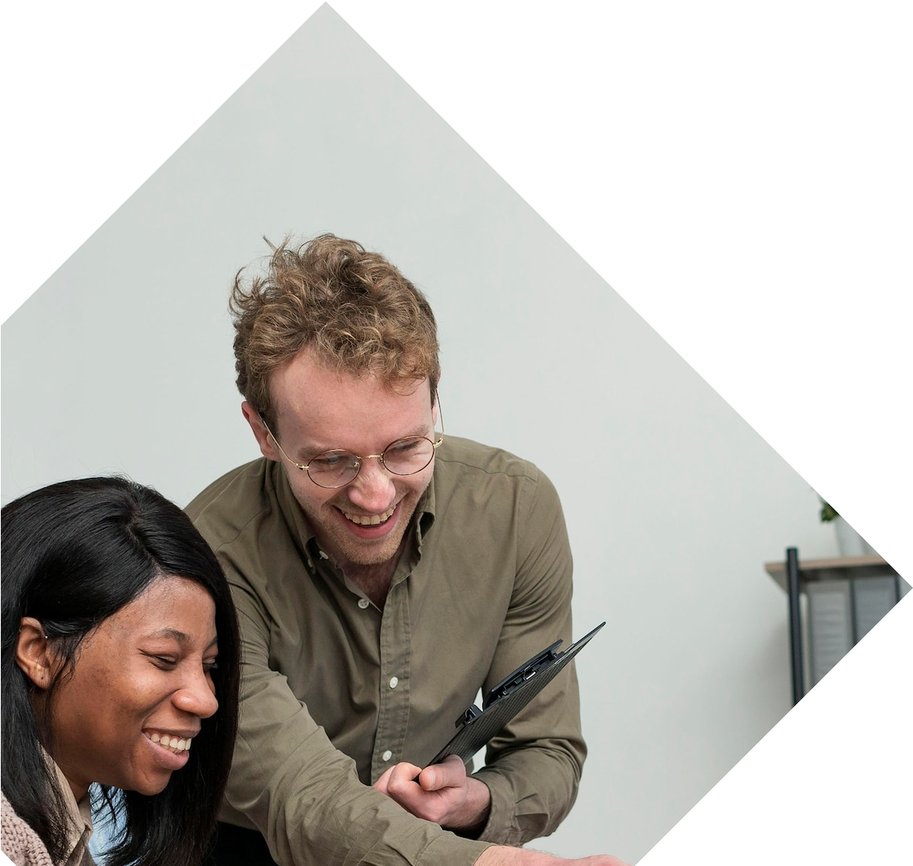
Вопросы и обсуждение
Спасибо, что присоединились к нашему мастер-классу! Если у вас есть вопросы или вы хотели бы поделиться своими
, давайте обсудим
их. Пусть наше общение продолжит вдохновлять нас в творческом путешествии.

Slide 11


Заключение
Спасибо за участие в нашем мастер-классе по вязанию скульптур! Надеемся, что вы
почувствовали насладились
Продолжайте воплощать свои
в жизнь и погружайтесь в мир
с удовольствием!
и
.

